Slide 1
B-Tree node 데이터 구조
Node
Key Info
0
Key Info
1
Key Info
2
Key Info
10
……
ptr[0]
ptr[1]
ptr[2]
ptr[11]
node
node
node
node
Key Info
-Key : 형태소
-Count : 빈도
Document Info
- Document Num :문서 번호
Document Info
- Document Num :문서 번호
DocuVector
next
next
……

Slide 2
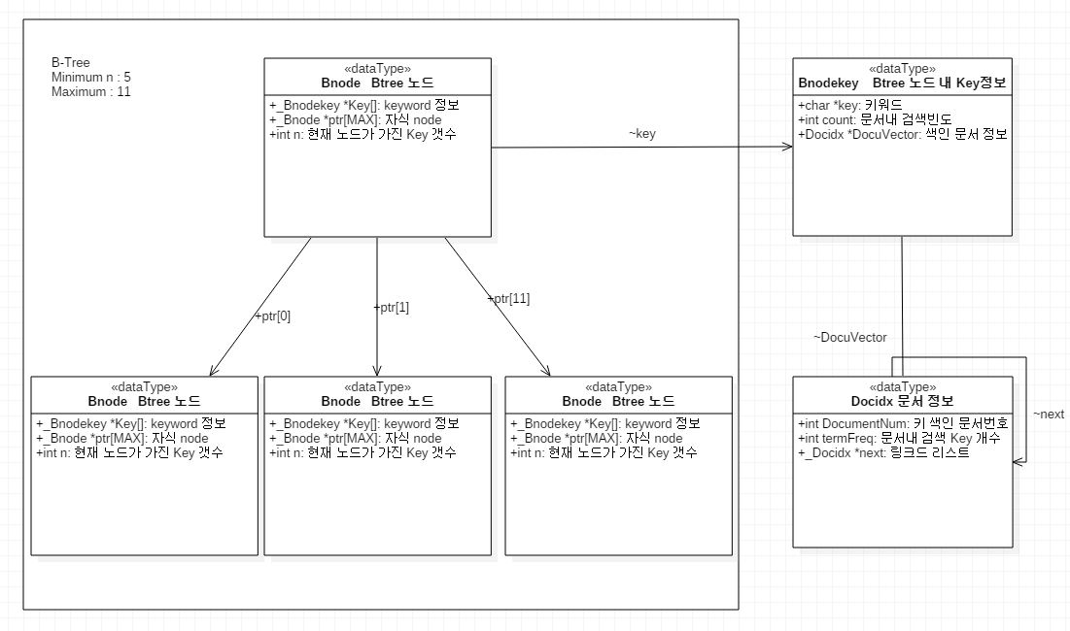
B-Tree node 데이터 구조

Slide 3
문서 역파일 및 검색어 입력 시 Data 구조
Key Info
-Key : 형태소
-Count : 빈도
Key Info
-Key : 형태소
-Count : 빈도
Key Info
-Key : 형태소
-Count : 빈도
next
next
next
DocuVector
DocuVector
DocuVector
Document Info
- Document Num :문서 번호
Document Info
- Document Num :문서 번호
Document Info
- Document Num :문서 번호
next
next
next
Document Info
- Document Num :문서 번호
Document Info
- Document Num :문서 번호
Document Info
- Document Num :문서 번호
next
next
next
……
……
……

Slide 4
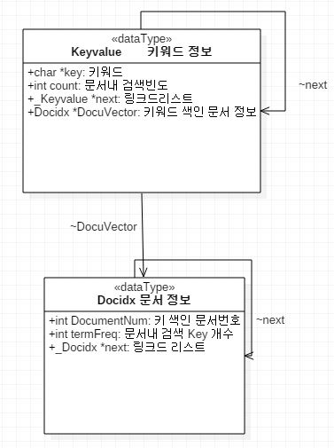
문서 역파일 및 검색어 입력 시 Data 구조

Slide 5
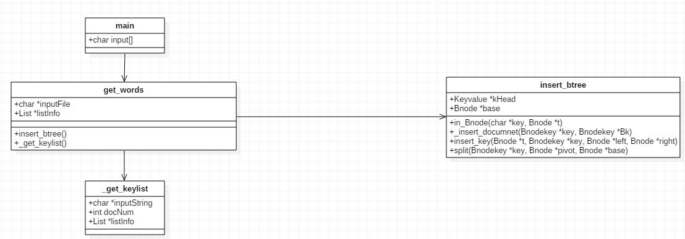
문서 색인 절차
Wordsearch.c
Btree.c

Slide 6
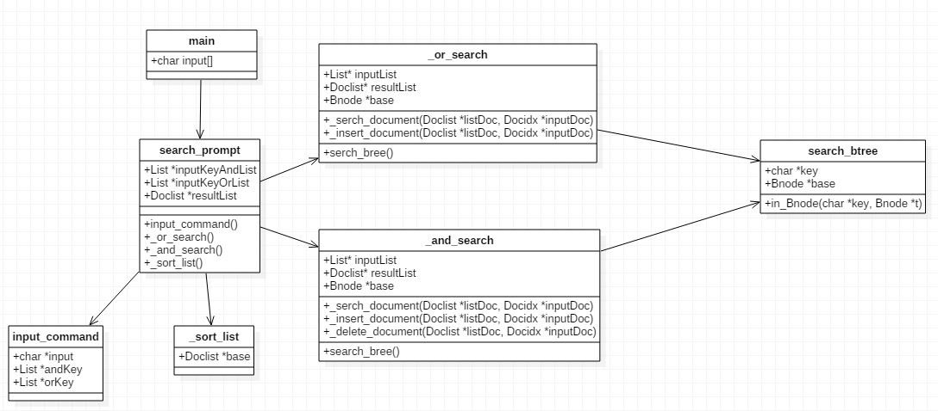
키워드 입력 및 검색절차
Wordsearch.c
Btree.c

